Slide 1

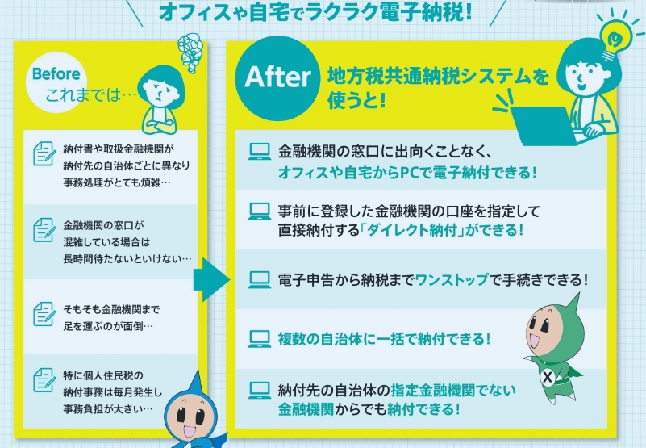




地方税共通納税システムについて
クレジットカードで納付できる！
Notes:
最後に個人市民税・県民税（特別徴収分・退職所得分）
について、エルタックスを利用することにより、
自宅や職場のパソコンから納付ができる
「地方税共通納税システム」のご案内です。
こちらのシステムは、全ての地方公共団体で
御利用いただくことができ、複数の地方公共団体に対して
１回の操作で「まとめ納付」が可能となっています。
また、「クレジットカード」「インターネットバンキング」
「ダイレクト納付」等、多様な納付方法に対応し、
地方公共団体が指定する金融機関以外の
金融機関からも納付することが出来ます。
さらに、エルタックスで受け取った特別徴収税額通知データを
共通納税システムに引き継いで納付することができるため、
納付額の誤りを防ぐことも出来ます。
エルタックスによる「地方税共通納税システム」を
御利用いただくことで、複数の地方公共団体に対して
納付・納入を行う事業者のみなさまにとっては、
納付事務に要する事務軽減や、コスト削減が図られること、
また金融機関や地方公共団体にとっても、
納付情報が電子化されることによって、事務軽減が図られるなど、
事務の効率化が期待できますので、ぜひ、「地方税共通納税
システム」を御利用ください。
「地方税共通納税システム」の手続き等について、詳しくは、
エルタックスホームページで御確認ください。
また、川崎市では納税者の皆様の利便性向上のため、
令和７年度より特別徴収した際に使用する納入書に
地方税統一QRコード（eL-QR）を導入しました。
これにより、利用者登録を行うことなく、スマートフォンや
パソコン等でキャッシュレス納入が可能となるほか、
eL-QR対応金融機関であれば全国どこの金融機関窓口でも
納入できますので、ぜひ御活用ください。
★クリック★
◇画面が切り替わる◇

Slide 2

給与支払報告書の
作成と提出
終了
Notes:
今後とも、給与支払報告書の提出と、住民税の特別徴収事務に
御協力をお願いいたします。

